Slide 1
基于锁的并发控制实现 任课老师：胡卉芪 助教：曹汇杰
课件源码均修改自张子豪博士https://github.com/ZhangZihao270

Slide 2
两阶段锁（2PL）简介

Slide 3
2PL(two phase locking)
事务从锁的角度看分为加锁和解锁两个阶段
Growing
加锁阶段，事务只获取锁，不释放锁
Shrinking
解锁阶段，事务只能释放锁，不能加新锁
2pl变种：
保守2pl、严格2pl
常见的实现方式
事务持有长锁，即事务进行过程中加锁，事务结束后集体释放
本实验采用
Notes:
保守2PL：假设每个transaction都提前知道自己会进行哪些操作，在开始执行之前先获取所有需要的锁，这种保守算法可以保证transaction不会被abort。
严格2PL：transaction直到执行结束（commit/abort）后才统一释放所有的锁。这种算法保证了strictness，避免了一个transaction abort就导致其他transaction产生cascading abort。

Slide 4
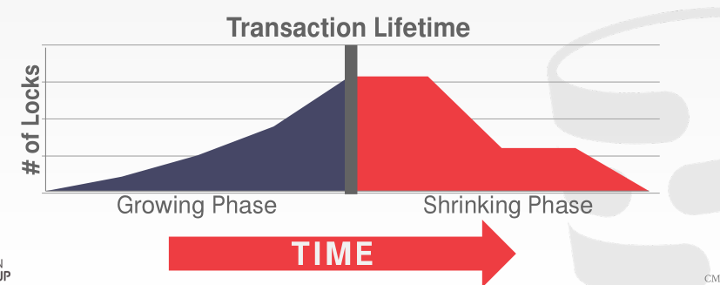
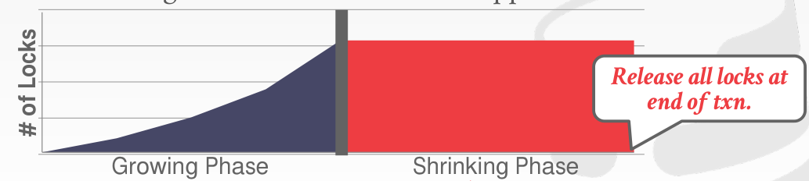
短锁与长锁
Short duration lock短锁
动作开始前申请锁，动作结束立即把锁释放
Long duration Lock 长锁
动作开始前申请锁，动作结束继续持有锁，直到事务结束
多数2PL实现所采用
Notes:
思考：为什么多数2PL实现方式采用加长锁，而不是在动作结束立即释放锁？
事务执行时，无法预知自己不会再次访问该数据，若想知道某条事务访问数据的顺序，需在事务开始前对事务进行分析，但这样实现较为复杂，且有额外开销
若采用短锁，可能导致级联回滚

Slide 5
实验-实现基于锁的并发控制策略
源码地址： https://github.com/advancedalgebra/CC-2PL

Slide 6
代码结构
global.h：全局配置及变量
structure.h/.cpp：实验所用的数据结构定义及基本操作，采用的基础数据结构是hash map
cc_lock.h/.cpp：基于锁的并发控制的实现
main.cpp：程序入口，测试程序的实现
thread_safe_list.h：线程安全列表的实现

Slide 7
全局变量
锁类型：
enum lock_t { LOCK_EX, LOCK_SH, LOCK_NONE };
三种锁类型，EX代表互斥锁，SH代表共享锁，NONE代表无锁
返回值：
enum RC { RCOK, ERROR, FINISH, NOT_FOUND, ALREADY_EXIST };
代表操作的结果类型，RCOK 正确，ERROR 错误，NOT_FOUND 数据项不存在， ALREADY_EXIST 数据项已存在
并发策略：
enum cc_type {CC_LOCK, CC_OCC, CC_TO};
代表三种并发策略，LOCK 基于锁，OCC 乐观并发控制，TO基于时间戳
通过配置Engine的cc_type，指定所需的并发策略

Slide 8
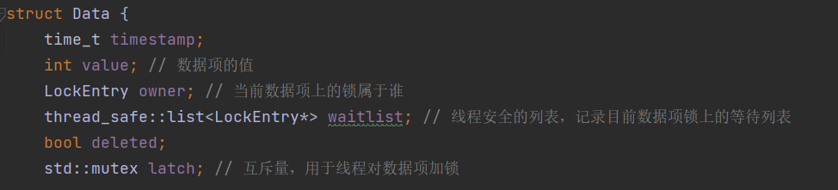
数据结构（structure.h）
Engine
实验所用的datastore的引擎
std::unordered_map<std::string, Data> data_map;
Data
数据项
LockEntry
锁，包含属性有：锁类型，持有该锁的线程id

Slide 9
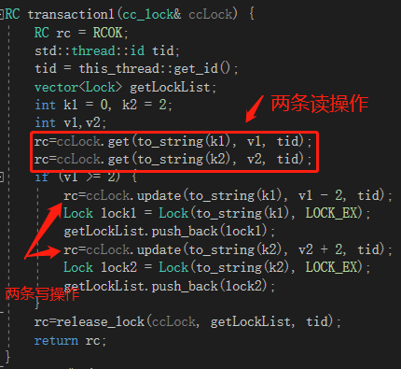
事务
通过开启多个线程，每个线程执行若干条对数据的操作，来模拟多个事务的并发。每个线程相当于一个事务
Example：
transaction1（main.cpp）
包含两条读和两条写
相当于一个转账操作

Slide 10
2pl实现思路-加锁
1.获取数据项上已有的锁，判断与自己加的锁是否冲突
2.a若不冲突：
对数据项上mutex加锁，设置该数据上已有锁信息(owner)为自己加的锁
2.b若冲突：
将自己要加的锁(LockEntry) push到该数据的等待队列waitlist中
对该数据mutex加锁，阻塞并等待已有的锁释放（无序）
阻塞结束后，设置该数据上已有锁信息(owner)为自己加的锁，将自己从waitlist中移除

Slide 11
2pl实现思路-解锁
1. 判断数据项上有无阻塞的锁请求（检查waitlist）
2.a 若没有：
将数据上的锁owner置为无锁，释放mutex上的锁
2.b 若有阻塞的锁请求：
释放mutex上的锁

Slide 12
任务列表
1. 浏览代码，理解代码结构
2. 完成cc_lock.cpp中的三个函数：
cc_lock::conflict_lock：
输入为两个LockEntry，判断两个锁是否冲突
cc_lock::lock_get：
加锁操作的实现，参考第10页ppt
cc_lock::lock_release
解锁操作的实现，参考第11页ppt
3. 运行main函数，其中包含测试程序，模拟若干个事务的并发，最后输出hash_map中的数据值，判断结果正确性

Slide 13
思考
如何基于锁实现低于可串行化的隔离级别？如：READ_COMMITTED
Notes:
MySQL当中
Read committed：读操作不加锁，写操作加锁
Repeatable Read：多版本+写锁

